Slide 1


Математика
Розділ 14. Множення та двоцифрові і трицифрові числа
Сьогодні
Множення складених іменованих чисел. Складання та розв’язування задач за короткими записами. Складання виразу для знаходження периметра і площі квадрата
Урок
№137

Slide 2
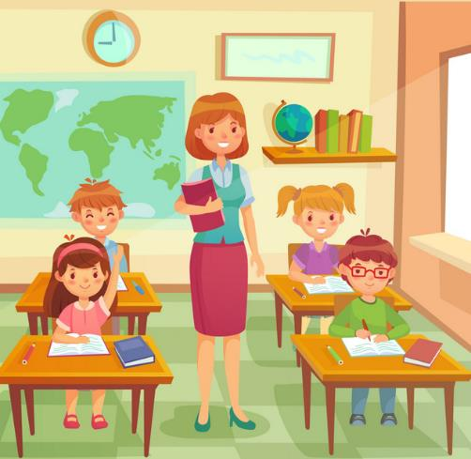
Сьогодні
Організація класу
Вітаю вас, мої любі.
У світлій затишній оселі.
Нехай урок наш для вас буде,
Як пісня – дзвінкий та веселий.

Slide 3

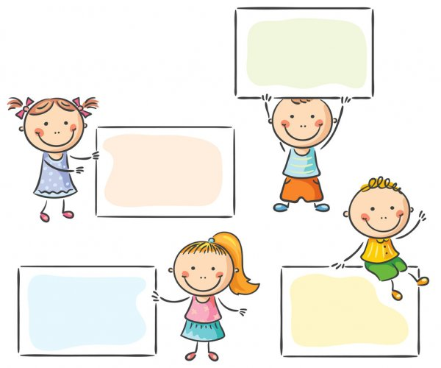
Сьогодні
Обчисли усно
30
50
12∙
20
70

Slide 4

Сьогодні
Обчисли усно
20
40
∙ 9
60
80

Slide 5












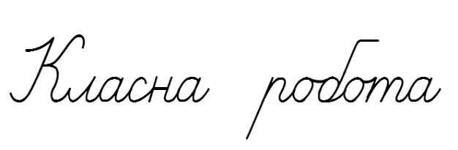




Сьогодні
Сьогодні
Каліграфічна хвилинка
18.04.2022

Slide 6

Сьогодні
Робота з підручником
з математики
Григорія Лишенко
с. 94

Slide 7
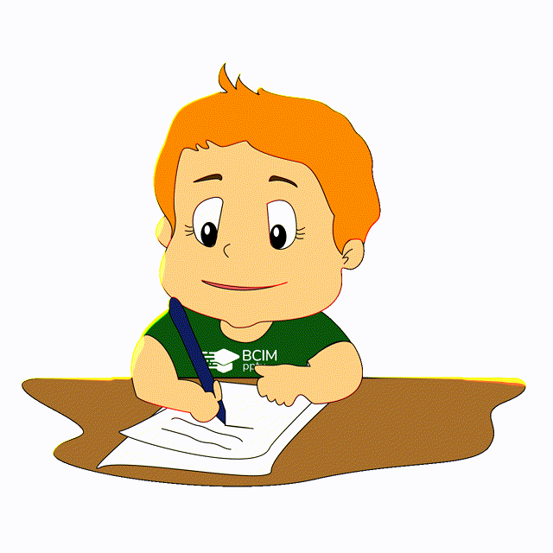
Сьогодні
Обчисли
45 + 38 + 56
= 139
47 + 38 + 53
= 138
34 + 57 + 66
= 157
(44 + 36) - 24
= 56
(53 + 37) - 27
= 63
82 - 26 - 34
= 22
Підручник
номер
534
93 - 54 + 26
= 65
(68 + 43) - 58
= 53
Підручник
Сторінка
94

Slide 8

Сьогодні
Розглянь обчислення. Зроби висновок, як множать складні іменовані числа.
Вантажність однієї машини 42 ц 65 кг.
Знайди вантажність 28 таких машин.
42 ц 65 кг · 28 = 1194 ц 20 кг
4265
28
х
34120
Підручник
номер
535
8530
119420
Підручник
Сторінка
94

Slide 9
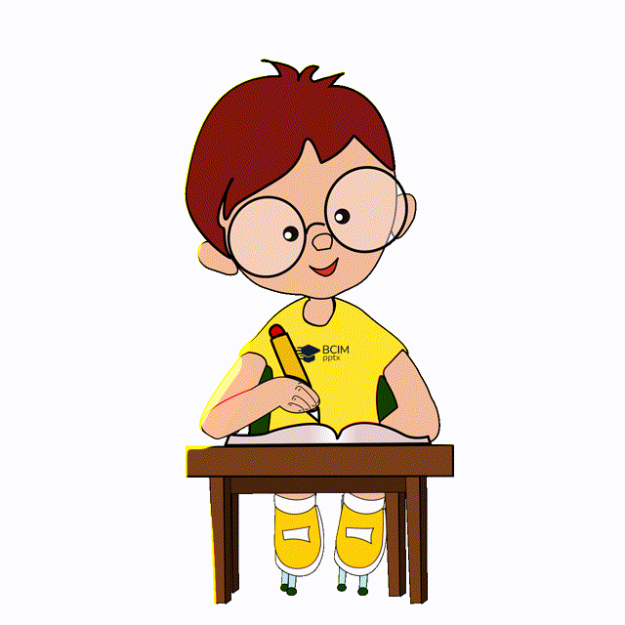
Сьогодні
Обчисли
8349 м 76 см · 48
=400788 м 48 см
834976
48
115
66
х
х
6679808
690
3339904
690
11 см 5 мм · 66
= 759 см
40078848
7590
24 кг 800 г · 35
= 868 кг
24800
35
х
Підручник
номер
536
1240
744
Підручник
Сторінка
94
868000

Slide 10
Сьогодні
Обчисли
5 м 25 см · 24
=126 м
525
24
708
45
х
х
2100
3540
7 ц 8 кг · 45
=318 ц 60 кг
1050
2832
12600
31860
5 м 42 см · 50
= 271 м
542
50
Підручник
номер
536
х
27100
Підручник
Сторінка
94

Slide 11
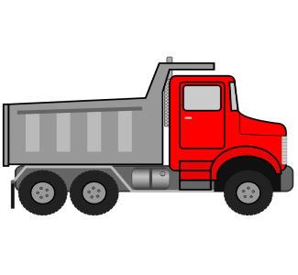
Сьогодні
Розв'яжи задачі та порівняй їх
Задача 1. Один шофер привіз самоскидом 560 ц цементу, а другий - 490 ц. Перший шофер зробив на 2 рейси більше ніж другий. Скільки рейсів зробив кожний шофер, якщо вантажність кожного самоскида однакова?
1)
560-490
=70(ц) різниця;
=35(ц) за 1 рейс;
Підручник
номер
537
2)
70:2
3)
560:35
=16(р.) І шофер;
4)
=14(р.)
Підручник
Сторінка
94
490:35
Відповідь:
16 рейсів та 14 рейсів.

Slide 12

Сьогодні
Розв'яжи задачі та порівняй їх
Задача 2. Два шофери привезли самоскидами цемент. Один зробив 16 рейсів, а другий 14. Перший шофер привіз на 70 ц більше, ніж другий. Скільки центнерів цементу привіз кожний самоскид?
1)
16-14
=2(р.) різниця;
=35(ц) за 1 рейс;
Підручник
номер
537
2)
70:2
3)
=560(ц) І шофер;
16·35
4)
=490(ц)
Підручник
Сторінка
94
14·35
Відповідь:
560 ц та 490 ц.

Slide 13
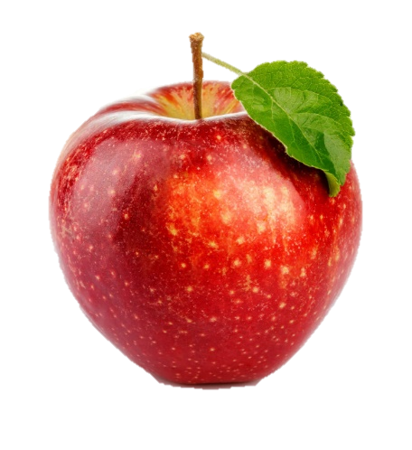

Сьогодні
Склади задачі за короткими записами
Маса одного | Кількість | Загальна маса
20 кг | Однакова | ? | 750 грн
30 кг |  | ?
1)
=50(кг) разом;
20+30
2)
750:50
=15(шт.) кількість;
Підручник
номер
538
3)
=300(кг) маса червоних яблук;
20·15
4)
=450(кг)
30·15
Підручник
Сторінка
94
Відповідь:
300 кг та 450 кг.

Slide 14


Сьогодні
Склади задачі за короткими записами
Ціна | Кількість | Вартість
20 грн | Однакова | ? | 750 грн
30 грн |  | ?
1)
=50(грн) разом;
20+30
2)
750:50
=15(шт.) кількість;
3)
=300(грн) вартість червоних яблук;
20·15
Підручник
номер
538
4)
=450(грн)
30·15
Відповідь:
300 грн та 450 грн.
Підручник
Сторінка
94

Slide 15
Сьогодні
Знайди значення виразу, якщо а = 36
Довжина сторони квадрата а см. Склади вирази для знаходження периметра та площі квадрата.
Р = 2 · (а + а)
=2 · (36 + 36)
= 144 см
Підручник
номер
539
S = а·а
= 36·36
= 1296 см²
Підручник
Сторінка
95

Slide 16
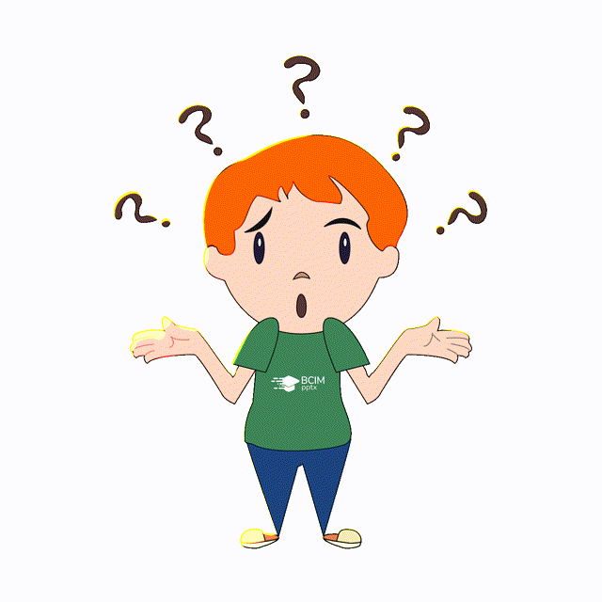
Сьогодні
Поміркуй
До змагань із шахів готувалися 4 учні: А, Б, В і Г. Але на змагання потрібно послати лише 3 учасників. Скількома способами можна це зробити?
Запиши всі можливі випадки буквами.
А-Б-В
Б-В-Г
Підручник
номер
540
А-Б-Г
А-В-Г
Підручник
Сторінка
95

Slide 17
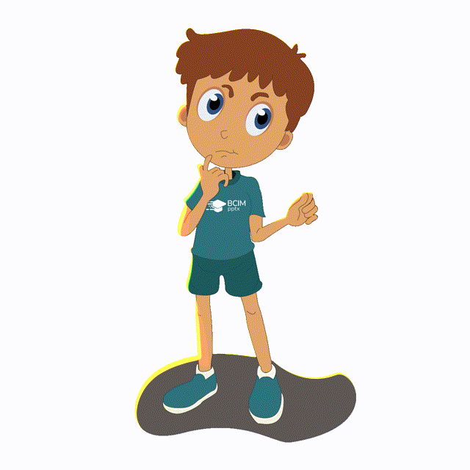
Сьогодні
Обчисли
Маса 1 л бензину 690 г. Каністра вміщує 15 л.
Яку масу бензину можна налити в цю каністру?
690
15
х
Підручник
номер
541
345
69
10350
Підручник
Сторінка
95
10 кг 350 г

Slide 18
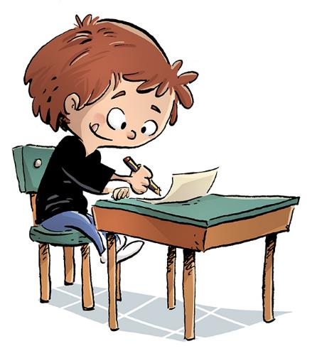
Сьогодні
Домашнє завдання
18.04.2022
На сторінці підручника 95 опрацювати №542, 543
Короткий запис у щоденник
с.95 №542, 543

Slide 19
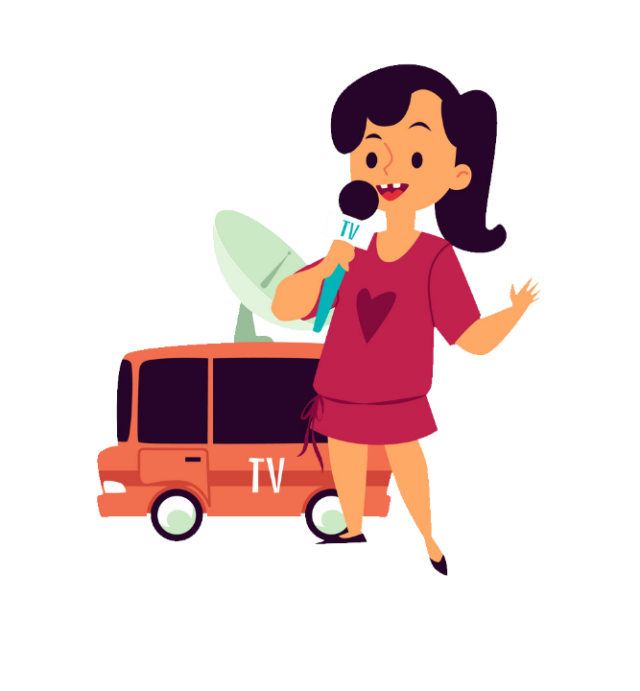
Сьогодні
Вправа «Інтерв’ю»
18.04.2022
Що нового ви сьогодні дізнались?
Чого ви навчились на уроці?
Чи було вам важко? Якщо так, то що саме?
Що найбільше вас вразило чи здивувало під час уроку?
Продовжіть речення. Тепер я знаю, що …

